Slide 1

On the Criteria To Be Used in Decomposing Systems into Modules
Lições do artigo seminal de David L. Parnas (1972)

Slide 2



A Premissa e o Problema da Modularidade
A Premissa: Por que modularizamos?
O Problema:
"Os critérios usados para dividir o sistema são mais importantes do que a simples divisão."
Reduzir Tempo
Uma má divisão não entrega os benefícios prometidos, levando a sistemas rígidos e difíceis de manter.
Desenvolvimento paralelo
Aumentar Flexibilidade
Mudanças isoladas
Facilitar Compreensão
Estudo por partes

Slide 3
O Campo de Batalha das Ideias: Índice KWIC
Parnas utiliza um exemplo simples para comparar duas abordagens de modularização.
O que é?
Um sistema que gera um índice de todas as palavras-chave em um texto dentro de seu contexto.
Como funciona (simplificado):
Recebe um conjunto de linhas de texto.
Cria "deslocamentos circulares" de cada linha (cada palavra começa a linha uma vez).
Ordena alfabeticamente todos esses deslocamentos.
Formata e exibe a saída.

Slide 4

Modularização 1: Decomposição por Passos de Execução
A abordagem mais intuitiva e comum, onde o sistema é dividido em módulos que representam cada etapa do processo.
01
02
Módulo de Entrada
Módulo de Deslocamento
Lê e armazena os dados brutos do texto.
Gera os deslocamentos circulares das linhas.
03
04
Módulo de Alfabetização
Módulo de Saída
Ordena os deslocamentos gerados.
Formata e imprime o resultado final.
05
Módulo de Controle
Orquestra os outros módulos
Ponto Crítico:
As interfaces são as estruturas de dados. Todos os módulos dependem e conhecem os detalhes internos uns dos outros.

Slide 5

Modularização 2: Decomposição por "Segredos"
A proposta radical de Parnas: módulos como "guardiões" de decisões de design difíceis ou que podem mudar no futuro.
Armazenamento de Linhas
Deslocamento Circular
Alfabetizador
"Esconde" como as linhas são armazenadas (e.g., em memória, arquivo, compactado). Oferece funções abstratas.
"Esconde" como os deslocamentos são calculados ou representados internamente.
"Esconde" o algoritmo de ordenação e sua implementação.
Ponto Crítico:
As interfaces são abstratas (chamadas de função). Ninguém, exceto o módulo de armazenamento, sabe os detalhes de implementação.

Slide 6
Qual Abordagem Vence? O Teste da Mudança
Analisemos o impacto de uma mudança de design em cada abordagem.
Cenário: "E se mudarmos a forma como os caracteres são armazenados?"
Ação
Impácto no método 1
Impácto no método 2
Mudar formato de dados (ex: 4 para 1 char por palavra)
Alto (Todos os módulos precisam ser reescritos)
Baixo (Apenas o Módulo de Armazenamento)
Mudar algoritmo de ordenação (ex: Quicksort para Mergesort)
Médio (Módulos de Alfabetização e Saída)
Baixo (Apenas o Módulo Alfabetizador)
A abordagem de ocultação de informação demonstra maior flexibilidade e resiliência a mudanças.

Slide 7
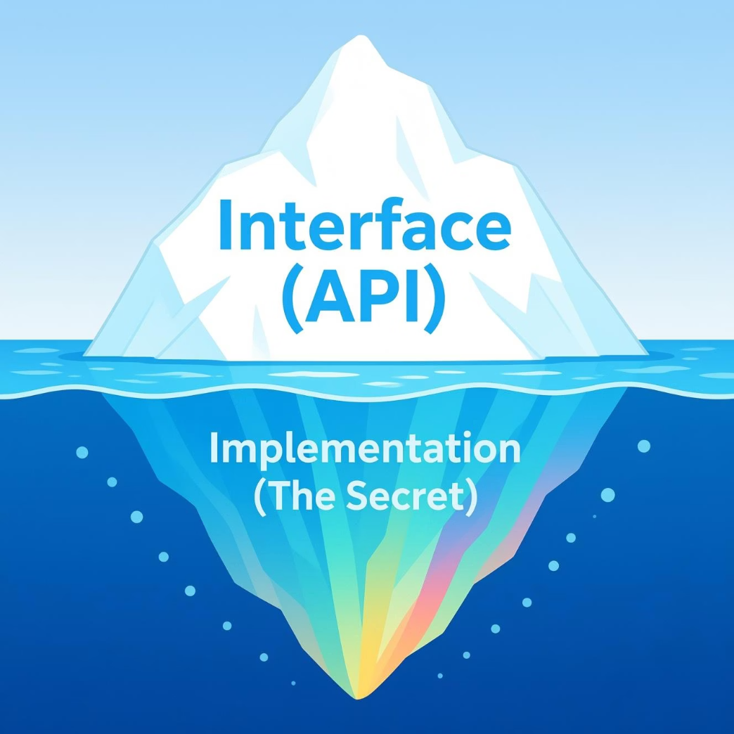
O Princípio Guia: Ocultação de Informação
"Cada módulo é caracterizado pelo conhecimento de uma decisão de design que ele oculta de todos os outros."
O que "esconder"?
Estruturas de dados complexas.
Algoritmos que podem ser substituídos.
Formato de arquivos de entrada/saída.
Dependências de hardware ou sistema operacional.
O objetivo é que a interface de um módulo seja estável, mesmo que sua implementação interna mude drasticamente.

Slide 8
Como Projetar Software Melhor, a Partir de Hoje
Pare de pensar em fluxogramas para modularizar.
Comece com uma lista de "segredos":
Crie módulos para esconder cada um desses segredos.
Identifique as decisões de design mais difíceis e as que têm maior probabilidade de mudar no futuro.
A ordem temporal dos eventos é um mau critério para a decomposição do software.
Este princípio de 1972 é a base para conceitos modernos como Encapsulamento em POO, Microsserviços e bom design de APIs.

Slide 9




Principais Conclusões
Critérios Importam
Oculte "Segredos"
A forma como dividimos é tão importante quanto a própria divisão.
Proteja decisões de design que podem mudar no futuro.
Priorize Estabilidade da Interface
Software Flexível e Manutenível
Mude a implementação, não a forma de uso.
Construa sistemas que resistem ao teste do tempo e da mudança.

Slide 10
Perguntas e Próximos Passos
Esperamos que esta apresentação tenha fornecido uma nova perspectiva sobre modularização.
Perguntas?
Próximos Passos para Você:
Estamos abertos a discussões e dúvidas.
Leia o artigo original de Parnas (1972).
Analise um módulo em seu código atual e identifique seus "segredos".
Pense em como você pode melhorar a ocultação de informação.
Obrigado!

